Slide 1
Θεωρίες Δεξιοτήτων
Σμυρναίου, Ζαχαρούλα
Αναπλ. Καθηγήτρια, Παιδαγωγικό Τμήμα Δευτεροβάθμιας Εκπαίδευσης, Εθνικό και Καποδιστριακό Πανεπιστήμιο Αθηνών
zsmyrnaiou@eds.uoa.gr

Slide 2
Θεωρία δεξιοτήτων DeSeCo (www.deseco.ch)
DeSeCo: το ακρωνύμιο του έργου του ΟΟΣΑ με στόχο τον ορισμό και την επιλογή ικανοτήτων: Το έργο ξεκίνησε το 1998 και ολοκληρώθηκε με την τελική έκθεση του θεωρητικού πλαισίου των δεξιοτήτων.
Η θεωρία δεξιοτήτων του DeSeCo βασίζεται σε τρεις τομείς μάθησης: γνώσεις, δεξιότητες (πράξεις) και στάσεις και αξίες (ύπαρξη). Κάθε τομέας περιέχει ένα σύνολο υποτομέων.
https://www.ilo.org/skills/projects/stwp/lang--en/index.htm

Slide 3
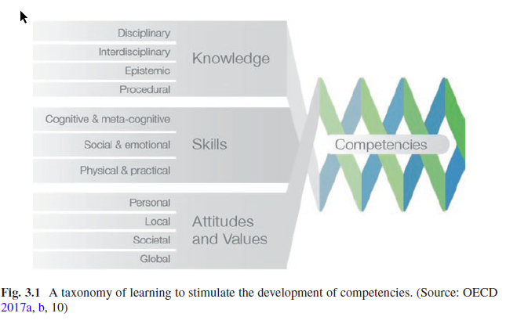
Το πρόγραμμα DeSeCo προσδιόρισε τέσσερα αναλυτικά στοιχεία βασικών ικανοτήτων:
είναι πολυλειτουργικές·
είναι εγκάρσιες μεταξύ των κοινωνικών τομέων· αναφέρονται σε μια ανώτερη τάξη διανοητικής πολυπλοκότητας, η οποία περιλαμβάνει μια ενεργή, στοχαστική και υπεύθυνη προσέγγιση της ζωής·
είναι πολυδιάστατες, ενσωματώνοντας τεχνογνωσία,
είναι αναλυτικές, κρίσιμες, δημιουργικές και επικοινωνιακές δεξιότητεw Στο πλαίσιο αυτού του σχεδίου, ζητήθηκε από ορισμένες χώρες του ΟΟΣΑ να απαριθμήσουν ποιες ικανότητες θεωρούσαν ως βασικές. Τέσσερις ομάδες αναφέρθηκαν συχνά στις εκθέσεις ανά χώρα:
(i) Κοινωνικές ικανότητες / Συνεργασία·
ii) Αλφαβητισμός /ευφυείς και εφαρμόσιμες γνώσεις:
iii) μαθησιακές ικανότητες/διά βίου μάθηση· και
iv) Επικοινωνιακές ικανότητες (Trier, 2002).

Slide 4
Εκπαίδευση προσανατολισμένη στις Δεξιότητες
Η σύσταση του Ευρωπαϊκού Κοινοβουλίου και του Συμβουλίου του 2006 σχετικά με τις βασικές δεξιότητες για τη διά βίου μάθηση υποστήριξε την ανάπτυξη διδασκαλίας και μάθησης προσανατολισμένης στις ικανότητες και την ανάγκη μεταρρύθμισης των προγραμμάτων σπουδών στην Ευρωπαϊκή Ένωση. Η εκπαίδευση προσανατολισμένη στις δεξιότητες επικεντρώνεται στα αποτελέσματα των μαθησιακών διαδικασιών, καθώς και στο γεγονός ότι η μάθηση συμβαίνει σε ένα ευρύ φάσμα πλαισίων. Η εκπαίδευση προσανατολισμένη στις δεξιότητες θεωρείται επωφελής σε μια εποχή όπου η βάση γνώσεων των κοινωνιών μας αναπτύσσεται με τεράστια ταχύτητα και οι απαιτούμενες δεξιότητες πρέπει να μεταφερθούν και να αναπτυχθούν σε πολλά διαφορετικά κοινωνικά πλαίσια. Οι βασικές ικανότητες και οι βασικές δεξιότητες απαιτούνται από όλους για την προσωπική ολοκλήρωση και ανάπτυξη, την κοινωνική ένταξη, τη συμμετοχή των πολιτών και τη δημοκρατία.

Slide 5
Τον Μάιο του 2018, το Ευρωπαϊκό Συμβούλιο εξέδωσε επικαιροποιημένη σύσταση σχετικά με τις βασικές ικανότητες για τη διά βίου μάθηση, προκειμένου να προωθηθεί περαιτέρω η ανάπτυξη βασικών δεξιοτήτων στην Ευρωπαϊκή Ένωση. Το αναθεωρημένο έγγραφο τόνισε το σκοπό των βασικών δεξιοτήτων δηλώνοντας ότι «σε έναν ταχέως μεταβαλλόμενο και άκρως διασυνδεδεμένο κόσμο, κάθε άτομο θα χρειαστεί ένα ευρύ φάσμα δεξιοτήτων και ικανοτήτων και θα τις αναπτύσσει συνεχώς καθ' όλη τη διάρκεια της ζωής του». Με στόχο την επίτευξη αυτού του αποτελέσματος, τα εκπαιδευτικά συστήματα αναμένεται να παρέχουν υψηλής ποιότητας εκπαίδευση, κατάρτιση και διά βίου μάθηση για όλους, καθώς και να υποστηρίζουν το εκπαιδευτικό προσωπικό στην εφαρμογή προσεγγίσεων διδασκαλίας και μάθησης βάσει ικανοτήτων, να προωθούν μια σειρά μαθησιακών πλαισίων από την οπτική γωνία της διά βίου μάθησης και να διερευνούν προσεγγίσεις για την αξιολόγηση και την επικύρωση βασικών ικανοτήτων. Η επικαιροποιημένη σύσταση καθορίζει οκτώ βασικές δεξιότητες για τη διά βίου μάθηση: Αλφαβητισμός, Πολύγλωσση ικανότητα, Μαθηματική ικανότητα, Ικανότητα στην επιστήμη, την τεχνολογία και τη μηχανική, Ικανότητα στην ψηφιακή, προσωπική, κοινωνική μάθηση, Μάθηση για την απόκτηση ιθαγένειας, την επιχειρηματικότητα και την πολιτιστική ευαισθητοποίηση και έκφραση.

Slide 6
Δεξιότητες για το 2030
Οι γνωστικές δεξιότητες είναι ένα σύνολο στρατηγικών σκέψης που επιτρέπουν τη χρήση της γλώσσας και συλλογισμών για την απόκτηση γνώσεων. Περιλαμβάνουν λεκτικές και μη λεκτικές δεξιότητες, δεξιότητες σκέψης ανώτερης τάξης, αποτελεσματική χρήση εκτελεστικών λειτουργιών (ειδικά μνήμη εργασίας) και επίλυση προβλημάτων.
Οι μετα-γνωστικές δεξιότητες, ειδικότερα, περιλαμβάνουν την ικανότητα αναγνώρισης των γνώσεων, δεξιοτήτων, στάσεων και αξιών κάποιου.

Slide 7
Δεξιότητες για το 2030
Οι κοινωνικές και συναισθηματικές δεξιότητες είναι ένα σύνολο ατομικών ικανοτήτων που στοχεύουν σε συνεπή πρότυπα σκέψης, συναισθημάτων και συμπεριφορών. Μπορούν να βοηθήσουν στην ισορροπία και στην ενίσχυση του χαρακτήρα.
Οι φυσικές και πρακτικές δεξιότητες είναι ένα σύνολο ικανοτήτων χρήσης φυσικών εργαλείων και λειτουργιών. Περιλαμβάνουν χειροκίνητες δεξιότητες, δεξιότητες ζωής, επαγγελματικές δεξιότητες και την ικανότητα κινητοποίησης.

Slide 8
Δεξιότητες για το 2030
Οι θεμελιώδεις δεξιότητες ορίζονται ως δεξιότητες που λειτουργούν ως πύλες για άλλες δεξιότητες. Στηρίζονται στην τεχνογνωσία και όχι γνώση. Περιλαμβάνουν τον αλφαβητισμό, την αριθμητική, ψηφιακή παιδεία και τον γραμματισμό δεδομένων. Ο γραμματισμός δεδομένων αναφέρεται στην ικανότητα δημιουργίας και ανταλλαγής πληροφοριών..

Slide 9
Παγκόσμιο Οικονομικό Φόρουμ 2020
Σύμφωνα με το Παγκόσμιο Οικονομικό Φόρουμ 2020, οι δεξιότητες, που απαιτούνται στην εποχή της τέταρτης βιομηχανικής επανάστασης, είναι :
1. Σύνθετη επίλυση προβλημάτων
2. Κρίσιμη σκέψη
3. Δημιουργικότητα
4. Διαχείριση ανθρώπων
5. Συντονισμός με άλλους
6. Συναισθηματική νοημοσύνη
7. Κρίση και λήψη αποφάσεων
8. Προσανατολισμός υπηρεσίας
9. Διαπραγμάτευση
10. Γνωστική ευελιξία

Slide 10
Οι δεξιότητες του 21ου (P21 Framework)
Οι δεξιότητες του 21^{ου} αι. (P21 Framework) περιλαμβάνουν βασικές δεξιότητες όπως η κριτική σκέψη, η επίλυση προβλημάτων, η δημιουργικότητα, η επικοινωνία, η συνεργασία, η καινοτομία, η ομαδική εργασία, η ικανότητα λήψης αποφάσεων, η ηγεσία, η καινοτομία στην γνώση, η αυτοκατεύθυνση και η μάθηση πώς να μαθαίνει κανείς. (Bapna et al. 2017 ; Battelle for Kids 2019; Tharumaraj et al. 2018).
Το πλαίσιο δεξιοτήτων του 21^{ου} αιώνα είναι ένα ενοποιημένο, συλλογικό όραμα για την μάθηση, για την περιγραφή των δεξιοτήτων, των γνώσεων και της εμπειρογνωμοσύνης που πρέπει να διαθέτουν τα άτομα για να πετύχουν στην εργασία και τη ζωή. Είναι ένα μείγμα γνώσεων περιεχομένου, ειδικών δεξιοτήτων, τεχνογνωσίας και γνώσεων. Σε αυτό το πλαίσιο, οι ικανότητες του 21ου αιώνα προσδιορίζονται από τρεις τομείς / θεματικές:

Slide 11
Δεξιότητες 21^{ου} αιώνα
(Α) Δεξιότητες ζωής και σταδιοδρομίας
(β) Δεξιότητες μάθησης και καινοτομίας
ευελιξία, προσαρμοστικότητα, πρωτοβουλία και αυτονομία, κοινωνικές και διαπολιτισμικές δεξιότητες, παραγωγικότητα, ηγεσία και ευθύνη (δυνατότητα να μπορούν να ασκήσουν ηγεσία αναλαμβάνοντας τις αντίστοιχες ευθύνες).
κριτική σκέψη, επίλυση προβλημάτων, επικοινωνία, συνεργασία, δημιουργικότητα και καινοτομία. Οι δεξιότητες που επικεντρώνονται στη δημιουργικότητα, την κριτική σκέψη, την επικοινωνία και την καινοτομία (είναι ευρέως γνωστά ως 4Cs).

Slide 12
Δεξιότητες 21^{ου} αιώνα
(γ) πληροφορίες, μέσα ενημέρωσης και δεξιότητες τεχνολογίας
Η πληροφοριακή παιδεία ορίζεται ως η ικανότητα να «αναγνωρίζει πότε χρειάζονται πληροφορίες και να έχει την ικανότητα να εντοπίσει, να αξιολογήσει και να χρησιμοποιήσει αποτελεσματικά τις απαραίτητες πληροφορίες» (Information Literacy Glossary n.d.).
Αλφαβητισμός των μέσων: ικανότητα αποκωδικοποίησης, αξιολόγησης, ανάλυσης και παραγωγής έντυπων και ηλεκτρονικών μέσων (Hobbs and Jensen 2009)
Ο τεχνολογικός γραμματισμός είναι η ικανότητα χρήσης ψηφιακής τεχνολογίας, εργαλείων επικοινωνίας ή / και σε δίκτυα για πρόσβαση, διαχείριση, συγκέντρωση, αξιολόγηση και δημιουργία πληροφοριών (Davies 2011).

Slide 13
Αυστραλιανό Πλαίσιο Δεξιοτήτων (ACSF)
Είναι ένα εργαλείο που βοηθά τόσο την εξειδικευμένη όσο και την μη εξειδικευμένη γλώσσα Αγγλικών, αλφαβητισμού και αριθμητικής, που περιγράφουν τις επιδόσεις ενός ατόμου στις πέντε βασικές δεξιότητες της μάθησης, της ανάγνωσης, της γραφής, της προφορικής επικοινωνίας και της αριθμητικής.
Το Αναπτυξιακό Πλαίσιο Βασικών Δεξιοτήτων για την Εργασία (Core Skills for Work Developmental Framework) περιγράφει ένα σύνολο μη τεχνικών δεξιοτήτων, γνώσεων και κατανόησης που υποστηρίζουν την επιτυχή συμμετοχή στην εργασία. Αυτές οι δεξιότητες συχνά αναφέρονται ως δεξιότητες απασχολησιμότητας ή γενικές δεξιότητες. Περιλαμβάνουν δεξιότητες όπως η επίλυση προβλημάτων, η συνεργασία, η αυτοδιαχείριση, οι δεξιότητες επικοινωνίας και τεχνολογίας πληροφοριών.
Το σημαντικό χαρακτηριστικό αυτού του πλαισίου είναι ότι έχει αναγνωριστεί από τους Αυστραλούς εργοδότες και τη βιομηχανία ως σημαντικές για την επιτυχή συμμετοχή στο εργατικό δυναμικό σαν μία κοινή βάση, που να είναι συναφής μεταξύ των τομέων. Το Πλαίσιο αυτό σχετίζεται με επαγγελματίες σταδιοδρομίας, εκπαιδευτές, εκπαιδευτικούς και άτομα που συμμετέχουν στην ανάπτυξη εκπαιδευτικού υλικού, προγράμματος σπουδών, προτύπων και πόρων μάθησης και αξιολόγησης και μπορούν να χρησιμοποιηθούν με διάφορους τρόπους.

Slide 14
Το CSfW περιγράφει την απόδοση σε δέκα περιοχές δεξιοτήτων, ομαδοποιημένες σε τρία συμπλέγματα δεξιοτήτων:
Σύμπλεγμα 1 - Περιηγηθείτε στον κόσμο της εργασίας
Διαχείριση καριέρας και επαγγελματικής ζωής
Εργαστείτε με ρόλους, δικαιώματα και πρωτόκολλα
Σύμπλεγμα 2 - Αλληλεπιδράστε με άλλους
Επικοινωνήστε για εργασία
Συνδεθείτε και συνεργαστείτε με άλλους
Αναγνωρίστε και χρησιμοποιήστε διαφορετικές προοπτικές
Σύμπλεγμα 3 - Ολοκληρώστε τη δουλειά
Σχεδιάστε και οργανώστε
Πάιρνω αποφάσεις
Αναγνώριση και επίλυση προβλημάτων
Δημιουργία και καινοτομία
Εργαστείτε σε έναν ψηφιακό κόσμο

Slide 15
Skills Development Scotland (Ανάπτυξη Δεξιοτήτων στη Σκωτία)
Ο εθνικός φορέας ανάπτυξης δεξιοτήτων της Σκωτίας (Skills Development Scotland) σε σχετική έκθεση παρουσιάζει ένα μοντέλο δεξιοτήτων με στόχο την ενίσχυση της παραγωγικότητας και την αντιμετώπιση των ελλείψεων στην αγορά εργασίας των μελλοντικών θέσεων εργασίας. Αυτό το μοντέλο δεξιοτήτων έχει προκύψει από την ανασκόπηση της βιβλιογραφίας σχετικά με την 4^{η} Βιομηχανική Επανάσταση και των σχετικών μοντέλων ανάπτυξης δεξιοτήτων, αλλά και μεθόδων μέτρησής τους και μέσα από πρωτογενή έρευνα σχετικά με το ζήτημα αυτό.
Οι δεξιότητες (οι οποίες ονομάζονται και «μετα-δεξιότητες» τονίζοντας την διαχρονικότητα και την τοποθέτηση για επιτυχημένους μελλοντικούς επαγγελματίες) έχουν ταξινομηθεί σε τρείς βασικές κατηγορίες και κάθε κατηγορία αναλύεται σε υποκατηγορίες:

Slide 16
1η Κατηγορία: Αυτοδιαχείριση
Εστίαση
Ταξινόμηση, Προσοχή
Φιλτράρισμα
Ακεραιότητα
Αυτογνωσία, Ηθική
Αυτοέλεγχος
Προσαρμογή
Ειλικρίνεια, κρίσιμη αντανάκλαση
Ικανότητα προσαρμογής, αυτό- μάθηση, ελαστικότητα

Slide 17
2η Κατηγορία: Πρωτοβουλία
Θάρρος
Ανάληψη Κινδύνων
Λήψη Απόφασης
Αυτοπεποίθηση
Κίνητρο
Ευθύνη
Επιχειρηματικότητα
Ανεξάρτητη Σκέψη

Slide 18
3η Κατηγορία: Κοινωνική Νοημοσύνη
Επικοινωνία
Ακρόαση, Λήψη Πληροφοριών
Παροχή Πληροφοριών
Αποτύπωση συμβάντων
Δημιουργικότητα
Καινοτομία
Συναίσθημα
Ενσυναίσθηση
Κοινωνική συνείδηση

Slide 19
Εγκάρσιες Δεξιότητες
Οι εγκάρσιες δεξιότητες θεωρούνται απαραίτητες για να λειτουργήσουν οι άνθρωποι μέσα στον σημερινό σύνθετο και ολοένα και περισσότερο διασυνδεδεμένο κόσμο. Υπάρχουν αρκετές εναλλακτικές ορολογίες που συνδέονται με τις «εγκάρσιες αρμοδιότητες», συμπεριλαμβανομένων των "μεταβιβάσιμων" και «διεπιστημονικών» ή «μη ακαδημαϊκών» δεξιοτήτων. Αυτές οι δεξιότητες έχουν επίσης περιγραφεί ως «πολύπλοκες» επειδή απαιτούν την ενσωμάτωση δεξιοτήτων, συμπεριφορών, στάσεων, κινήτρων, αξιών και κατανοήσεων (ERI-Net, 2015; Saavedra και Opfer, 2012; Trier, 2001; Hipkins, 2005). Saavedra, A. R. and Opfer, V. D. 2012b. Teaching and Learning 21st Century Skills: Lessons from Learning Sciences. New York, Asia Society and RAND Corporation.)
Trier, U. P. 2003. 12 countries contributing to DeSeCo: A summary report. D. S. Rychen, L. H. Salganik and M. E. McLaughlin, Contributions to the Second DeSeCo Symposium, Neuchatel, Swiss Federal Statistical Office, pp. 27‑60. http://www.oecd.org/edu/skills‑beyond‑school/41529505.pdf
Hipkins, R., Boyd, S. and Joyce, C. 2005. Documenting learning of the key competencies: What are the issues? A discussion paper. Wellington, New Zealand Council for Educational Research

Slide 20
Βασικοί τομείς των εγκάρσιων δεξιοτήτων:
Κριτική και καινοτόμος σκέψη | Δημιουργικότητα, επιχειρηματικότητα, επινοητικότητα, αιτιολογημένη λήψη απόφασης
Διαπροσωπικές δεξιότητες | Δεξιότητες επικοινωνίας, οργανωτικές δεξιότητες, ομαδική εργασία, συνεργασία, κοινωνικότητα, συλλογικότητα, ενσυναίσθηση, συμπόνια
Εσωτερικές δεξιότητες | Αυτοπειθαρχία, ικανότητα ανεξάρτητης μάθησης, ευελιξία και προσαρμοστικότητα, αυτογνωσία, επιμονή, αυτοκίνηση, ακεραιότητα, αυτοσεβασμός
Η παγκόσμια ιθαγένεια | Ευαισθητοποίηση, ανοχή, ανοικτό πνεύμα, υπευθυνότητα, σεβασμός για τη διαφορετικότητα, ηθική κατανόηση, διαπολιτισμική κατανόηση, δημοκρατική συμμετοχή, σεβασμό για το περιβάλλον.
Μέσα ενημέρωσης και πληροφορίες γνώσης γραφής | Ικανότητα λήψης και ανάλυσης πληροφοριών μέσω τεχνολογίας πληροφοριών και επικοινωνιών (ΤΠΕ), ικανότητα να αξιολογεί κριτικά τις πληροφορίες και τα μέσα ενημέρωσης, ηθική χρήση των ΤΠΕ
2015 ERI-Net Regional Study on Transversal Competencies in Education Policy and Practice (Phase III)

Slide 21
Ερευνητικές μελέτες για την Αξιολόγηση και διδασκαλία των δεξιοτήτων του 21^{ου} αιώνα (ATCS)
Η σημασία ανάπτυξης των εγκάρσιων δεξιοτήτων προκύπτει και από ερευνητικές μελέτες που επιχειρούν την οριοθέτηση του πλαισίου. Αξιολόγηση και διδασκαλία δεξιοτήτων του 21ου αιώνα (ATCS),
Τρόποι σκέψης: Δημιουργικότητα, καινοτομία, κριτική σκέψη, λήψη αποφάσεων, επίλυση προβλήματος.
Εργαλεία εργασίας: Ψηφιακός & τεχνολογικό γραμματισμός
Tρόποι εργασίας: Συνεργασία, Επικοινωνία
Τρόπος ζωής: Ιθαγένεια Προσωπική & κοινωνική ευθύνη

Slide 22
5 τομείς Δεξιοτήτων 21^{ου} αιώνα
Δεξιότητες 21ου αιώνα (Συνδυασμός γνώσεων, δεξιοτήτων και εμπειρίας) σε πέντε τομείς:
1) Η γνώση σε εννέα βασικά ακαδημαϊκά μαθήματα,
2) Διεπιστημονικές γνώσεις σε τομείς όπως η παγκόσμια συνείδηση, τον επιχειρηματικό γραμματισμό και της παιδείας των πολιτών, της υγείας και του περιβάλλοντος,
3) Μάθηση και καινοτομία: δεξιότητες που περιλαμβάνουν τη δημιουργικότητα, την κριτική σκέψη και την επίλυση προβλημάτων και, τέλος, την αποτελεσματική επικοινωνία,
4) Δεξιότητες πληροφόρησης, μέσων ενημέρωσης και τεχνολογίας και
5) Δεξιότητες ζωής και σταδιοδρομίας: Έτσι, οι δεξιότητες ζωής και σταδιοδρομίας είναι μόνο μια διάσταση του συνόλου ικανοτήτων που εξασφαλίζουν την επιτυχία: α) η ευελιξία και η προσαρμοστικότητα στην αλλαγή, β) πρωτοβουλία και αυτοδιάθεση για τη διαχείριση των στόχων και του χρόνου της εργασίας γ) κοινωνικές και διαπολιτισμικές δεξιότητες για την αποτελεσματική αλληλεπίδραση με άλλους και κατανόηση της διαφορετικότητας, δ) παραγωγικότητα και λογοδοσία για τη διαχείριση των έργων και την παραγωγή αποτελεσμάτων και ε) ηγεσία και ευθύνη

Slide 23
Κατάλογος των δεξιοτήτων που πρέπει να αποκτήσει ένας απόφοιτος γυμνασίου για επιτυχημένες επιδόσεις στην αγορά εργασίας
Βασικές Δεξιότητες: Ανάγνωση, γραφή, αριθμητική και μαθηματικά, ομιλία και ακρόαση
Δεξιότητες Εργασίας: Διαχείριση πόρων, χρόνος, χρήμα, υλικά Διαπροσωπικές σχέσεις
Τεχνολογία: επιλογή εξοπλισμού και εργαλείων, εφαρμογή τεχνολογίας, συντήρηση και την αντιμετώπιση προβλημάτων.
Διαχείριση Πληροφοριών: απόκτηση και αξιολόγηση δεδομένων, οργάνωση και τη διατήρηση αρχείων, ερμηνεία και επικοινωνία
Δεξιότητες Σκέψης: Δημιουργική σκέψη, λήψη αποφάσεων, επίλυση προβλημάτων, μαθαίνω πως να μαθαίνω, συλλογιστική σκέψη
Προσωπικές Δεξιότητες: Ατομική ευθύνη, αυτοεκτίμηση, κοινωνικότητα, αυτοπεποίθηση, διαχείριση, ακεραιότητα, ειλικρίνεια
Συστήματα: κατανόηση σύνθετων σχέσεων, συστήματα κατανόησης, παρακολούθησης και της διόρθωσης των επιδόσεων

Slide 24
Πλαίσιο δεξιοτήτων GCEN Global Cities Education Network
Σύμφωνα με το Πλαίσιο Δεξιοτήτων ’GCEN Global Cities Education Network’ (Soland, J., Hamilton, L.S. and Stecher, B.M. ,2013), οι δεξιότητες χωρίζονται στις επόμενες κατηγορίες:

Slide 25
Γνωστικές Δεξιότητες
Ακαδημαϊκή Γνώση
Κριτική Σκέψη
Διαπροσωπικές Δεξιότητες
Επικοινωνία και Συνεργασία
Ηγεσία
Προσωπικές Δεξιότητες
Νοοτροπία ανάπτυξης
Μετα- γνώση
Δημιουργικότητα
Παγκόσμια Ευαισθητοποίηση
Κίνητρο
Soland, J., Hamilton, L.S. and Stecher, B.M. (2013). Measuring 21st Century Competencies: Guidance for Educators, Rand Corporation/Asia Society, New York, NY.

Slide 26
Δεξιότητες STEM
Η εκπαίδευση STEM αντιπροσωπεύει τους τομείς της Eπιστήμης ( Science), της Τεχνολογίας (Technology), της Μηχανολογίας (Engineering) και των Μαθηματικών (Mathematics). Οι τομείς αυτοί είναι ζωτικής σημασίας για την παραγωγικότητα και την οικονομία κάθε χώρας.
Οι δεξιότητες STEM επιτρέπουν την κατανόηση των επιστημονικών και μαθηματικών αρχών, την ικανότητα εφαρμογής συστηματικής και κριτικής εκτίμησης σύνθετων προβλημάτων με έμφαση στην επίλυση τους και εφαρμογή των θεωρητικών γνώσεων του θέματος σε πρακτικά προβλήματα, την ικανότητα επικοινωνίας επιστημονικών θεμάτων, την εφευρετικότητα, την συλλογιστική και παραγωγική ικανότητα.

Slide 27
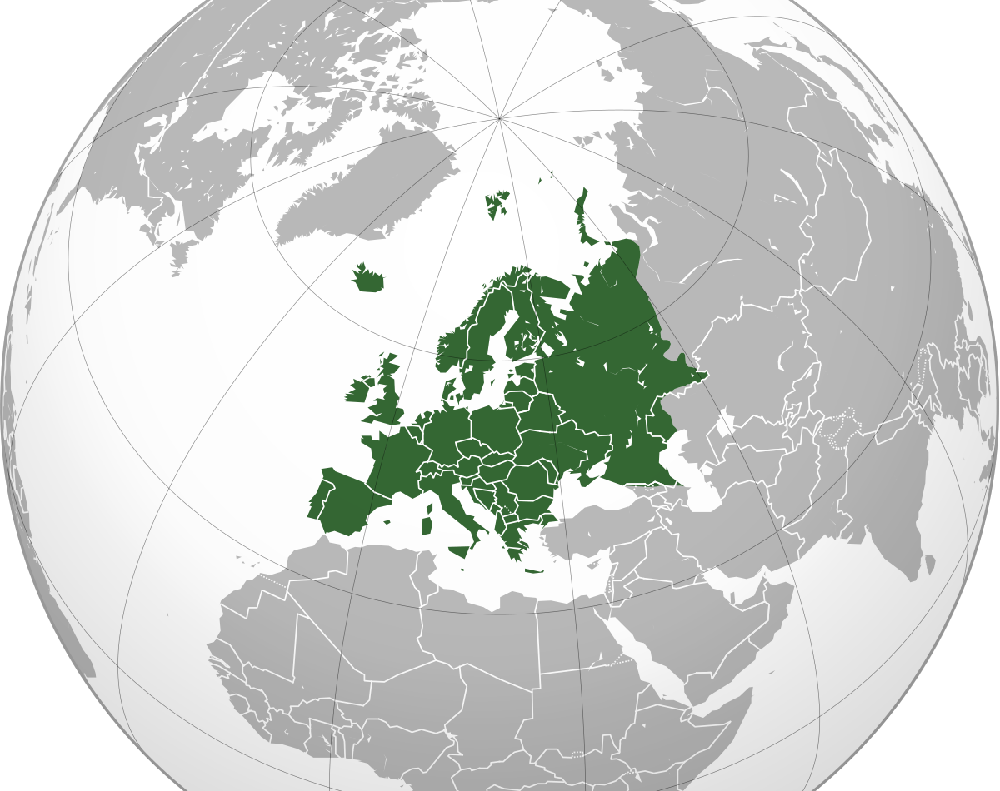
Ευρωπαϊκό Πλαίσιο Δεξιοτήτων
European Competencies Framework

Slide 28
Ο όρος «ικανότητα» αναφέρεται σε έναν πολύπλοκο συνδυασμό γνώσεων, δεξιοτήτων, κατανόησης, αξιών, στάσεων και θέλησης που οδηγούν σε αποτελεσματική, ενσωματωμένη ανθρώπινη δράση στον κόσμο σε έναν συγκεκριμένο τομέα. Τα επιτεύγματα ενός ατόμου στην εργασία, στις προσωπικές σχέσεις ή στην κοινωνία των πολιτών δεν βασίζεται απλώς στη συσσώρευση γνώσεων που αποθηκεύονται ως δεδομένα, αλλά ως συνδυασμός αυτής της γνώσης με δεξιότητες, αξίες, στάσεις, επιθυμίες και κίνητρα καθώς και με την εφαρμογή αυτής της γνώσης σε ένα συγκεκριμένο ανθρώπινο περιβάλλον σε ένα συγκεκριμένο χρονικό σημείο. Η ικανότητα συνεπάγεται μια αίσθηση εκπροσώπησης, δράσης και αξίας.
Hoskins, B & Deakin Crick R., (2010)
Οι Rychen και Salagnick (2003, σ. 43) ορίζουν τις δεξιότητες ως εξής: όταν τα άτομα έχουν τη δυνατότητα να ανταποκρίνονται επιτυχώς σε σύνθετες απαιτήσεις σε ένα συγκεκριμένο πλαίσιο μέσω της κινητοποίησης ψυχοκοινωνικών προϋποθέσεων (συμπεριλαμβανομένων γνωστικών και μη γνωστικών πτυχών) και ως εσωτερικές διανοητικές δομές με την έννοια των ικανοτήτων, των διάθεσης ή των πόρων που ενσωματώνονται στο άτομο σε αλληλεπίδραση με τις συνθήκες της ζωής του στον πραγματικό κόσμο.

Slide 29
Συγκριτική ανάλυση των διεθνών πλαισίων για τις δεξιότητες του 21^{ου} αιώνα: Συνέπειες στις εθνικές πολιτικές προγραμμάτων σπουδών.
Το πλαίσιο: «Συνεργασία για τις δεξιότητες του 21^{ου} αιώνα (Partnership for 21st century skills - P21)», αναπτύχθηκε στις ΗΠΑ με στόχο την τοποθέτηση δεξιοτήτων του 21ου αιώνα στο κέντρο της πρωτοβάθμιας και δευτεροβάθμιας εκπαίδευσης (Κ12). Το P21 είναι ένας εθνικός οργανισμός που ιδρύθηκε το 2001 με τη χορηγία της κυβέρνησης των ΗΠΑ και αρκετών οργανισμών από τον ιδιωτικό τομέα (π.χ. Apple Computer Inc., Cisco Systems, Dell Computer Corporation, Microsoft Corporation, Εθνική Εκπαιδευτική Ένωση κ.λπ.) (P21 2009α, β, γ, δ, ε, στ).
Το πλαίσιο ‘EnGauge’, που αναπτύχθηκε από την ομάδα Metiri και τους συνεργάτες του Σημείου Μάθησης με σκοπό την ενίσχυση των δεξιοτήτων του 21ου αιώνα σε μαθητές, εκπαιδευτικούς και διευθυντές (Lemke et al. 2003, NCREL Metiri, 2003).
Το πλαίσιο «Εθνικά Πρότυπα Εκπαιδευτικής Τεχνολογίας» (National Educational Technology Standard - NETS), που αναπτύχθηκε από τη Διεθνή Εταιρεία Τεχνολογίας στην Εκπαίδευση (ISTE) με σκοπό τον καθορισμό στόχων για αυτό που οι μαθητές, οι εκπαιδευτικοί και οι διευθυντές πρέπει να γνωρίζουν και να είναι σε θέση να κάνουν σε σχέση με την τεχνολογία στην εκπαίδευση (ISTE 2007, 2008a, β, 2009).

Slide 30
Το πλαίσιο «Δεξιότητες και ικανότητες του 21ου αιώνα για τους μαθητές της νέας χιλιετίας» (21st century skills and competences for new millennium learners), μια πρωτοβουλία που ανέλαβε ο Οργανισμός Οικονομικής Συνεργασίας και Ανάπτυξης (ΟΟΣΑ) με στόχο την παροχή προσανατολισμών στους υπεύθυνους χάραξης πολιτικής, τους ερευνητές και τους εκπαιδευτικούς για το σχεδιασμό εκπαιδευτικών πολιτικών και πρακτικών που αντιμετωπίζουν τις απαιτήσεις των εκπαιδευομένων στην κοινωνία της γνώσης. Κεντρικό στοιχείο του προγράμματος «Μαθητευόμενοι της Νέας Χιλιετίας» είναι το πρόγραμμα «Ορισμός και επιλογή ικανοτήτων» (DeSeCo), το οποίο δρομολογήθηκε ειδικά για την ανάπτυξη ενός εννοιολογικού πλαισίου για τον προσδιορισμό και τον καθορισμό βασικών ικανοτήτων και χρησιμεύει ως θεωρητικό θεμέλιο για την PISA (Rychen et al. 2003, OECD 2005).
«Βασικές ικανότητες για τη διά βίου μάθηση» (Key competences for lifelong learning), ένα ευρωπαϊκό πλαίσιο αναφοράς που αναπτύχθηκε στο πλαίσιο του προγράμματος εργασίας «Εκπαίδευση και κατάρτιση 2010» και εγκρίθηκε από το Συμβούλιο και το Ευρωπαϊκό Κοινοβούλιο το 2006. Το πλαίσιο αυτό βασίζεται στα αποτελέσματα του προγράμματος ΟΟΣΑ-DeSeCo και έχει δύο κύριους στόχους. Αφενός, αποσκοπεί στον εντοπισμό και τον καθορισμό των βασικών ικανοτήτων που είναι απαραίτητες στην κοινωνία της γνώσης. Από την άλλη, αποσκοπεί στην παροχή αναφοράς σε ευρωπαϊκό επίπεδο για την υποστήριξη των προσπαθειών των κρατών μελών για τη διασφάλιση της ανάπτυξης αυτών των βασικών ικανοτήτων σε όλες τις ηλικιακές ομάδες (Ευρωπαϊκό Κοινοβούλιο 2007, Επιτροπή για τις Ευρωπαϊκές Κοινότητες 2008).

Slide 31
Το πλαίσιο «Αξιολόγηση και διδασκαλία δεξιοτήτων του 21ου αιώνα» (Assessment and Teaching of 21st Century Skills - ATCS), αναπτύχθηκε στο πλαίσιο διεθνούς προγράμματος που χρηματοδοτήθηκε από τη Cisco, την Intel και τη Microsoft. Το έργο αυτό αποσκοπεί στην παροχή σαφών επιχειρησιακών ορισμών των ικανοτήτων του 21ου αιώνα για το σχεδιασμό καινοτόμων εργασιών αξιολόγησης που θα χρησιμοποιηθούν στην τάξη (Binkley et al. 2010, Csapo et al.302, 2010, Darling-Hammond 2010, Scardamalia κ.ά. 2010, Wilson κ.ά. 2010).
Το «Τεχνολογικό Πλαίσιο Αλφαβητισμού για την Εθνική Αξιολόγηση της Εκπαιδευτικής Προόδου» (Technological Literacy Framework for the 2012 National Assessment of Educational Progress - NAEP) του 2012, που αναπτύχθηκε από τη WestEd κατόπιν αιτήματος του Εθνικού Διοικητικού Συμβουλίου Αξιολόγησης των ΗΠΑ. Ο στόχος αυτού του πλαισίου είναι να καθοριστεί τι πρέπει να γνωρίζουν και να μπορούν να κάνουν οι μαθητές —ιδίως στις τάξεις 4^{η} , 8^{η} και 12^{η} . Το πλαίσιο αποσκοπεί επίσης στον καθορισμό κριτηρίων για τον σχεδιασμό μελλοντικών εθνικών αξιολογήσεων (WestEd 2010).
Το «Πλαίσιο ικανοτήτων ΤΠΕ για εκπαιδευτικούς» (ICT competency framework for teachers), μια πρωτοβουλία της UNESCO που αποσκοπεί στον προσδιορισμό ενός κοινού συνόλου προσόντων που απαιτούνται για την ενσωμάτωση των ΤΠΕ στη διδασκαλία και τη μάθηση. Το πλαίσιο σχεδιάστηκε ειδικά για τη βελτίωση της πρακτικής των εκπαιδευτικών, παρέχοντας κατευθυντήριες γραμμές για την εκπαίδευση και την κατάρτιση των εκπαιδευτικών με έμφαση στις ικανότητες ΤΠΕ και στις αναδυόμενες απόψεις στην παιδαγωγική, το πρόγραμμα σπουδών και τη σχολική οργάνωση (UNESCO 2008α, β, γ).

Slide 32
PISA: ΟΡΙΣΜΟΣ ΤΩΝ ΒΑΣΙΚΩΝ ΔΕΞΙΟΤΗΤΩΝ
Προσωπικοί και συλλογικοί στόχοι και δεξιότητες.
Επιτυχία για τα άτομα
Επιτυχία για την κοινωνία
Απαιτούν:
Προσωπικές Δεξιότητες
Επιχειρησιακές Δεξιότητες
Εφαρμογή των προσωπικών δεξιοτήτων στη συνεισφορά των συλλογικών στόχων.

Slide 33
Επιλογή Βασικών Δεξιοτήτων - Προϋποθέσεις
Η πρώτη από αυτές τις προϋποθέσεις, η οποία πρέπει να αποτιμάται, ισχύει σε σχέση με μετρήσιμα οφέλη τόσο για οικονομικούς όσο και για κοινωνικούς σκοπούς. Πρόσφατες έρευνες ενισχύουν την άποψη ότι το ανθρώπινο κεφάλαιο όχι μόνο διαδραματίζει κρίσιμο ρόλο στις οικονομικές επιδόσεις, αλλά αποφέρει επίσης βασικά ατομικά και κοινωνικά οφέλη, όπως η καλύτερη υγεία, η βελτίωση της ευημερίας, η καλύτερη ανατροφή των παιδιών και η αυξημένη κοινωνική και πολιτική δέσμευση.
Η δεύτερη προϋπόθεση είναι ότι οι ικανότητες θα πρέπει να αποφέρουν οφέλη σε ένα ευρύ φάσμα πλαισίων, που σημαίνει ότι θα πρέπει να εφαρμόζονται σε πολλούς τομείς της ζωής. Συνεπώς, ορισμένοι τομείς ικανοτήτων είναι απαραίτητοι όχι μόνο στην αγορά εργασίας αλλά και στις ιδιωτικές σχέσεις, στην πολιτική δέσμευση και ούτω καθεξής, και αυτές οι εγκάρσιες ικανότητες είναι αυτές που ορίζονται ως βασικές.
Η τρίτη προϋπόθεση είναι ότι οι βασικές ικανότητες που θα πρέπει να είναι σημαντικές για όλα τα άτομα, είναι εκείνες οι ικανότητες που χρησιμοποιούνται μόνο σε ένα συγκεκριμένο επάγγελμα ή τομέα ζωής. Δίνεται έμφαση στις εγκάρσιες ικανότητες που όλοι πρέπει να φιλοδοξούν να αναπτύξουν και να διατηρήσουν.

Slide 34
1^{η} Κατηγορία δεξιοτήτων : Χρήση εργαλείων αλληλεπιδραστικά
Γιατί:
Η ανάγκη να ενημερώνονται για τις τεχνολογίες Η ανάγκη προσαρμογής των εργαλείων για δικούς τους σκοπούς
Η ανάγκη διεξαγωγής ενεργού διαλόγου με τον κόσμο
Ποιες δεξιότητες: Αλληλεπιδραστική χρήση γλώσσας, συμβόλων και κειμένων Διαδραστική χρήση γνώσεων και πληροφοριών Χρήση τεχνολογίας αλληλεπιδραστικά
2^{η} Κατηγορία δεξιοτήτων : Αλληλεπίδραση σε ετερογενείς ομάδες
Γιατί:
Η ανάγκη αντιμετώπισης της πολυμορφίας στις πλουραλιστικές κοινωνίες Η σημασία της ενσυναίσθησης Η σημασία του κοινωνικού κεφαλαίου Ποιες δεξιότητες:
Σχετίζονται καλά με τους άλλους Συνεργασία, συνεργασία σε ομάδες Διαχείριση και επίλυση διενέξεων
3^{η} Κατηγορία δεξιοτήτων : Αυτόνομη δράση Γιατί: Η ανάγκη να συνειδητοποιήσουμε την ταυτότητά μας και να θέσουμε στόχους, σε πολύπλοκο κόσμο Η ανάγκη άσκησης των δικαιωμάτων και ανάληψης ευθύνης Η ανάγκη κατανόησης του περιβάλλοντος και της λειτουργίας του Ποιες δεξιότητες: Πράξη μέσα στη μεγάλη εικόνα Δημιουργία και διεξαγωγή σχεδίων ζωής και προσωπικών έργων Υπεράσπιση και διεκδίκηση δικαιωμάτων, συμφερόντων, ορίων και αναγκών

Slide 35
Μελέτη σχετικά με τις διασχολικές βασικές ικανότητες στο σχολικό πρόγραμμα σπουδών και στην εκπαίδευση των εκπαιδευτικών στα 27 κράτη μέλη
Aνατέθηκε από τη Γενική Διεύθυνση Παιδείας και Πολιτισμού της Ευρωπαϊκής Επιτροπής. Η μελέτη πραγματοποιήθηκε από κοινοπραξία αποτελούμενη από τον επικεφαλής του έργου CASE (Κέντρο Κοινωνικών και Οικονομικών Ερευνών, Πολωνία), σε συνεργασία με: QCA (Αρχή Προσόντων και Προγραμμάτων Σπουδών, Ηνωμένο Βασίλειο), EIESP (Ευρωπαϊκό Ινστιτούτο Εκπαίδευσης και Κοινωνικής Πολιτικής, Γαλλία), universitat Autònoma de Barcelona (Ισπανία) και δύο Ούγγρους εμπειρογνώμονες από το Πανεπιστήμιο Eötvös Loránd και το Πανεπιστήμιο Pannonia. Στόχος της μελέτης είναι να παράσχει μια συγκριτική επισκόπηση της πολιτικής και της πρακτικής σχετικά με την ανάπτυξη και την εφαρμογή βασικών ικανοτήτων στα εκπαιδευτικά συστήματα των 27 κρατών μελών της Ευρωπαϊκής Ένωσης. Ειδικότερα, η μελέτη αξιολογεί την εφαρμογή των 8 βασικών ικανοτήτων που περιέχονται στο ευρωπαϊκό πλαίσιο αναφοράς βασικών ικανοτήτων στα σχολεία πρωτοβάθμιας και δευτεροβάθμιας εκπαίδευσης σε ολόκληρη την ΕΕ, καθώς και τον βαθμό στον οποίο η αρχική και η εν υπηρεσία εκπαίδευση και κατάρτιση των εκπαιδευτικών τους εξοπλίζει με τις δεξιότητες και τις ικανότητες που απαιτούνται για την αποτελεσματική παροχή βασικών ικανοτήτων.

Slide 36
Πλαίσια Δεξιοτήτων: η ευρωπαϊκή προσέγγιση για τη διδασκαλία και την εκμάθηση δεξιοτήτων του 21^{ου} αιώνα
Το πλαίσιο του JRC για την αίσθηση της πρωτοβουλίας και της επιχειρηματικότητας (EntreComp), περιγράφει και αναλύει την επιχειρηματικότητα ως εγκάρσια ικανότητα χρήσιμη για όλους τους τομείς της ζωής: προσωπική ανάπτυξη, συμμετοχή στην κοινωνία, είσοδος στην αγορά εργασίας ως μισθωτός ή ως αυτοαπασχολούμενος, καθώς και για την έναρξη και την ανάπτυξη (πολιτιστικών, κοινωνικών ή εμπορικών) εγχειρημάτων.
To πλαίσιο ψηφιακών ικανοτήτων (DigComp) επιτρέπει την σίγουρη, κριτική και δημιουργική χρήση των ΤΠΕ για την επίτευξη στόχων που σχετίζονται με την εργασία, την απασχολησιμότητα, τη μάθηση, τον ελεύθερο χρόνο, την ένταξη και τη συμμετοχή στην κοινωνία. Δεκατρία κράτη μέλη της ΕΕ εφαρμόζουν ήδη αυτό το πλαίσιο και νέες εφαρμογές εμφανίζονται καθημερινά, προσαρμοσμένες σε συγκεκριμένα πλαίσια και σκοπούς. Η EntreComp θα ακολουθήσει τώρα την ίδια εξέλιξη, από ένα στέρεο θεωρητικό πλαίσιο, έως μια συλλογή τοπικά προσαρμοσμένων περιπτώσεων εφαρμογής από περιφερειακές και εθνικές αρχές της ΕΕ.
Το Ευρωπαϊκό Πλαίσιο για ψηφιακά ικανούς εκπαιδευτικούς οργανισμούς (DigCompOrg), βοηθά τους εκπαιδευτικούς οργανισμούς να αυτοαξιολογήσουν τη χρήση και την ενσωμάτωση ψηφιακών τεχνολογιών και πόρων στη μαθησιακή διαδικασία. Μια ομάδα σχολείων πρωτοβάθμιας, δευτεροβάθμιας εκπαίδευσης και κέντρων επαγγελματικής εκπαίδευσης και κατάρτισης από διάφορα κράτη μέλη της ΕΕ.

Slide 37
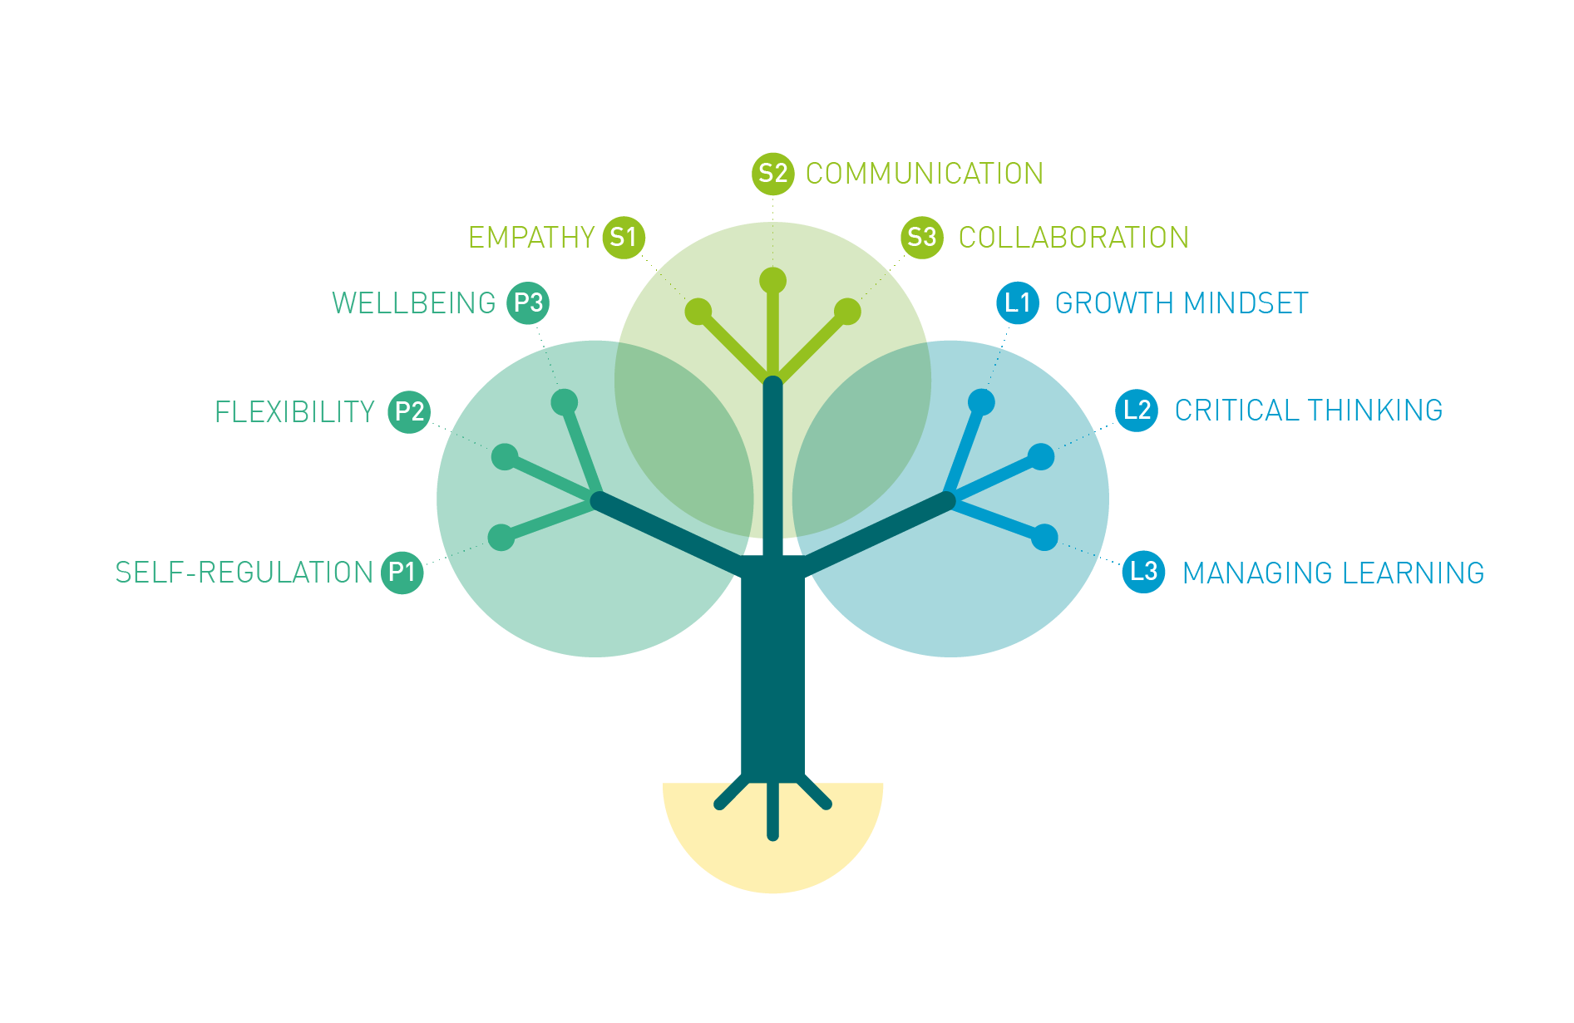
Το πλαίσιο LifeComp
Το πλαίσιο LifeComp θεωρεί τις «Προσωπικές, Κοινωνικές δεξιότητες και την δεξιότητα του να μαθαίνεις πώς να μαθαίνεις» ως ένα σύνολο ικανοτήτων που ισχύουν για όλους τους τομείς της ζωής που μπορούν να αποκτηθούν μέσω επίσημης άτυπης και μη τυπικής εκπαίδευσης και μπορούν να βοηθήσουν τους πολίτες να ευδοκιμήσουν στον 21ο αιώνα.
Οι ικανότητες αυτές έχουν καθοριστεί μετά από διεξοδική βιβλιογραφική έρευνα και αρκετές διαβουλεύσεις με εμπειρογνώμονες και ενδιαφερόμενα μέρη. Το LifeComp έχει εννέα αρμοδιότητες με τρεις περιγραφές ο καθένας.
Το πλαίσιο είναι εννοιολογικό και μη κανονιστικό.
Το LifeComp μπορεί να χρησιμοποιηθεί ως βάση για την ανάπτυξη προγραμμάτων σπουδών και μαθησιακών δραστηριοτήτων που προωθούν την προσωπική και κοινωνική ανάπτυξη και το να μαθαίνουν πώς να μαθαίνουν.
Η περιγραφή των ικανοτήτων μπορεί να συμβάλει στη διερεύνηση της εφαρμογής της και να θεωρηθεί ως η γέννηση μιας συνεχούς συζήτησης με τους εκπαιδευτικούς και τους υπεύθυνους χάραξης εκπαιδευτικής πολιτικής.

Slide 38
Προσωπικές Δεξιότητες
Αυτορρύθμιση
Ευαισθητοποίηση και διαχείριση συναισθημάτων, σκέψεων και συμπεριφοράς
Ευελιξία
Ικανότητα διαχείρισης μεταβάσεων και αβεβαιότητας και αντιμετώπισης προκλήσεων
Ευημερία
Επιδίωξη ικανοποίησης από τη ζωή, φροντίδα της σωματικής, ψυχικής και κοινωνικής υγείας και υιοθέτηση βιώσιμου τρόπου ζωής

Slide 39
Κοινωνικές Δεξιότητες
Ενσυναίσθηση
Η κατανόηση των συναισθημάτων, των εμπειριών και των αξιών ενός άλλου ατόμου και η παροχή κατάλληλων απαντήσεων
Επικοινωνία
Χρήση σχετικών στρατηγικών επικοινωνίας, ειδικών κωδικών και εργαλείων ανάλογα με το πλαίσιο και το περιεχόμενο
Συνεργασία
Συμμετοχή στην ομαδική δραστηριότητα και ομαδική εργασία αναγνωρίζοντας και σεβόμενοι τους άλλους

Slide 40
«Μαθαίνοντας πώς να μαθαίνω»
Νοοτροπία ανάπτυξης
Κριτική Σκέψη
Αξιολόγηση πληροφοριών και επιχειρημάτων για την υποστήριξη καρυκευμάτων και την ανάπτυξη καινοτόμων λύσεων
Διαχείριση μάθησης
Πίστη στις δυνατότητες κάποιου και των άλλων να μαθαίνουν και να προοδεύουν συνεχώς
Ο σχεδιασμός της οργάνωσης, της παρακολούθησης και της αναθεώρησης της μάθησης κάποιου

Slide 41
Επιλογή Βασικών Δεξιοτήτων
Κριτική Σκέψη
Δημιουργικότητα
Επικοινωνία
Επίλυση Προβλημάτων
Συνεργασία
Ψηφιακές Γνώσεις

Slide 42
Προώθηση των ικανοτήτων του 21^{ου} αιώνα στην Ιαπωνία Daisuke Kimura and Madoka Tatsuno, Global Incubation x Fostering Talents (GiFT)
Έρευνα του Εθνικού Ινστιτούτου Έρευνας Εκπαιδευτικής Πολιτικής (NIER) εισήγαγε τις "ικανότητες" ως "ολιστικές ιδιότητες και ικανότητες που περιλαμβάνουν όχι μόνο γνώσεις αλλά δεξιότητες και συμπεριφορές".
Το άρθρο 5 δεύτερο εδάφιο της Βασικής Πράξης για την Εκπαίδευση (αναθεωρημένο) περιγράφει τους στόχους της υποχρεωτικής εκπαίδευσης ως "τη μορφή της υποχρεωτικής εκπαίδευσης, θα είναι η καλλιέργεια των θεμελίων για μια ανεξάρτητη ζωή εντός της κοινωνίας, αναπτύσσοντας παράλληλα τις ικανότητες κάθε ατόμου, και να καλλιεργηθούν οι βασικές ιδιότητες που απαιτούνται για όσους αποτελούν το κράτος και την κοινωνία μας". Ο όρος "ποιότητα" περιλαμβάνει την ικανότητα, τη στάση και τον προσωπικό χαρακτήρα.

Slide 43
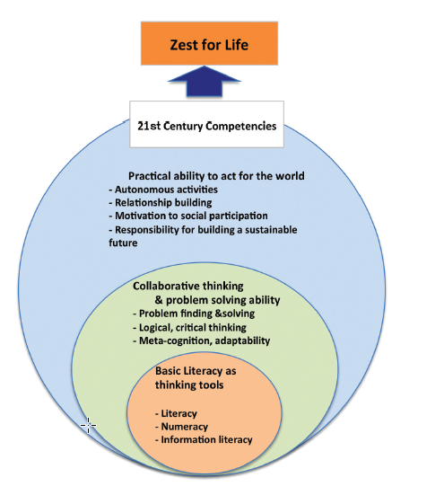
(i) Βασικός αλφαβητισμός:
- Αλφαβητισμός, αριθμητική και αλφαβητισμός της τεχνολογίας πληροφοριών/επικοινωνιών (και τρόποι και ηθική για τις ΤΠΕ)
(ii) Ικανότητα σκέψης:
- Εύρεση και επίλυση προβλημάτων, δημιουργικότητα, κριτική σκέψη, λογική σκέψη, μεταγνώση και προσαρμοστικές δεξιότητες μάθησης
(iii) Πρακτική ικανότητα δράσης για τον κόσμο:
-Ανεξαρτησία και αυτόνομη δράση (αυτονόητη και αυτο-ευθύνη, προαγωγή της υγείας, δεξιότητες λήψης αποφάσεων και δεξιότητες σχεδιασμού ζωής)
-Δημιουργία σχέσεων (συνεργασία και υπευθυνότητα, ευαισθησία/έκφραση, δημιουργία καλών σχέσεων με τους άλλους) -Ευθύνη για την οικοδόμηση ενός βιώσιμου μέλλοντος (ευθύνη, δικαιώματα και εργασία, κατανόηση της κοινωνίας, του πολιτισμού και του φυσικού περιβάλλοντος, εφαρμογή της γλώσσας και της πληροφορίας, εφαρμογή της γνώσης και της τεχνολογίας, και δεξιότητες εύρεσης προβλημάτων και επίλυσης προβλημάτων)

Slide 44
Πλαίσια Δεξιοτήτων Ευρωπαϊκών Προγραμμάτων
DESCI, P4G, Change Action, STEP21

Slide 45
Ερευνητικά Προγράμματα του Παιδαγωγικού Τμήματος Δευτεροβάθμιας Εκπαίδευσης, ΕΚΠΑ
Το πλαίσιο δεξιοτήτων του DESCI
Οι δεξιότητες που εξετάζονται στον DESCI μπορούν να ομαδοποιηθούν σε τέσσερις βασικούς τομείς που προσδιορίζονται από το ευρωπαϊκό πλαίσιο επαγγελματικών προσόντων: τεχνικές και επαγγελματικές δεξιότητες, εγκάρσιες μαλακές δεξιότητες, δεξιότητες ιθαγένειας και δεξιότητες δημιουργικότητας και καινοτομίας. Προσδιορίζει επίσης και συγκεκριμένες «τεχνικές και επαγγελματικές δεξιότητες

Slide 46
4 τομείς Δεξιοτήτων του DESCI
ΤΕΧΝΙΚΕΣ ΚΑΙ ΕΠΑΓΓΕΛΜΑΤΙΚΕΣ ΔΕΞΙΟΤΗΤΕΣ
ΕΓΚΑΡΣΙΕΣ - ΜΑΛΑΚΕΣ ΔΕΞΙΟΤΗΤΕΣ
ΔΕΞΙΟΤΗΤΕΣ ΙΘΑΓΕΝΕΙΑΣ
ΔΕΞΙΟΤΗΤΕΣ ΔΗΜΙΟΥΡΓΙΚΟΤΗΤΑΣ ΚΑΙ ΚΑΙΝΟΤΟΜΙΑΣ

Slide 47
Βασικές Δεξιότητες
Υπάρχει στρατηγικό πλαίσιο καλλιέργειας & αξιοποίησής τους;

Slide 48
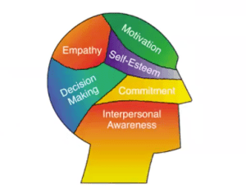
εγκάρσιες
εγγραματισμός
επαγγελματικές

Slide 49
Εννοιολόγηση και πολυσημία
Δεξιότητα (skills) η ικανότητα εφαρμογής γνώσεων και αξιοποίησης τεχνογνωσίας για ολοκλήρωση εργασιών και επίλυση προβλημάτων
Ικανότητα (competence): η επάρκεια σε γνώσεις, δεξιότητες, μεθοδολογίες η οποία συνεισφέρει στην επαγγελματική και προσωπική ανάπτυξη.
γνώσεις και τεχνογνωσία
(know-how)
Συνδυασμός δεξιοτήτων γνώσεων νοοτροπίας
(who we are)
Δεξιότητα
Ικανότητα

Slide 50
Επίπεδα και κατηγορίες βασικών δεξιοτήτων
κομβικές δεξιότητες (generic skills) χρησιμοποιούνται σε μια πληθώρα επαγγελμάτων
key skills- βασικές δεξιότητες (basic skills)
Αριθμητική ικανότητα
Γλωσσική ικανότητα
Ικανότητα συνεννόησης σε ξένες γλώσσες
ψηφιακή ικανότητα
επαγγελματικές δεξιότητες (vocational skills) σχετίζονται με ένα συγκεκριμένο επάγγελμα

Slide 51
Οριζόντιες Δεξιότητες
Πολυεπίπεδες δεξιότητες (transversal skills)
πολυεπίπεδες δεξιότητες (transversal skills) αποκτώνται κατά τη διάρκεια οποιασδήποτε δραστηριότητας & μπορούν να εφαρμοστούν σε μεταγενέστερο στάδιο σε νέες καταστάσεις, δηλαδή μπορούν να μεταφερθούν
Hard Skills
σύνολο δεξιοτήτων
ικανότητα εκτέλεσης ενός συγκεκριμένου τύπου εργασίας ή δραστηριότητας
Οριζόντιες Δεξιότητες (soft skills)
Ανάπτυξη προσωπικότητας
Μη εύκολα ποσοτικά μετρήσιμες
Αξιολογούνται ποιοτικά
Transversal skill cycle
Skill acquisition
Skill transfer
Skill progression
Skill match

Slide 52
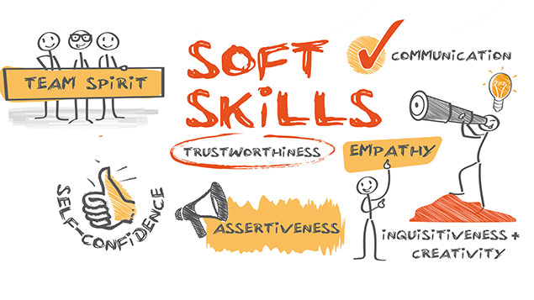
Παραδείγματα soft & transversal skills
Αναλυτική Σκέψη: Η ικανότητα συστηματικής ανάλυσης των προβλημάτων.
Δέσμευση για Μάθηση: Η ικανότητα ενεργής επιδίωξης της μάθησης και ανάπτυξης ανταγωνιστικότητας.
Πραγματογνωσία: Η ικανότητα ανάληψης επαγγελματικών θέσεων εργασίας.
Ευελιξία: Η ικανότητα αποτελεσματικής προσαρμογής σε ποικίλες καταστάσεις.
Αναζήτηση Πληροφοριών: Ικανότητα εύρεσης και καταγραφής πληροφοριών για την αύξηση των γνώσεων ή την εξεύρεση λύσεων.
Καινοτομία & Δημιουργικότητα: Η ικανότητα δημιουργίας κάτι νέου προκειμένου να ξεκινήσει μια καλή επιχείρηση.
Προσανατολισμός στα Αποτελέσματα: Η ικανότητα να θέτει κανείς στόχους απόδοσης, αποτελεσματικούς στόχους και μέτρα.
Λήψη Αποφάσεων: Η ικανότητα λήψης αποφάσεων.

Slide 53
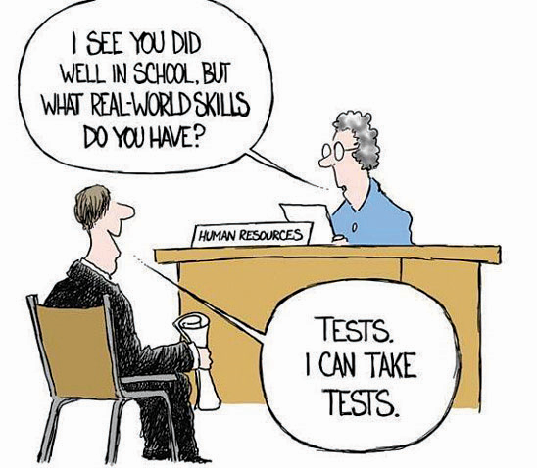
What’s so hard about soft skills?

Slide 54
Η συνεισφορά του DESCI
Developing and Evaluating Skills for Creativity and Innovation
Γνωρίζοντας
Σχεδιάζοντας
Εφαρμόζοντας
Αξιολογώντας
PREPARE (the teachers), INSPIRE AND MOTIVATE (the students), SUPPORT (all the actors in their operational work), EVALUATE (the activities carried out)

Slide 55
Παρεξηγήσεις… για τις δεξιότητες
Είναι έμφυτες και αποτελούν χαρίσματα…
Γεννιέσαι επικοινωνιακός δεν γίνεσαι
Σημασία έχουν οι γνώσεις, τα άλλα βρίσκονται στην πορεία…

Slide 56
Skills = Possibilities
Ευρωπαϊκό Δίκτυο Βασικών Δεξιοτήτων (European Basic Skills Network)
http://www.basicskills.eu/
CEDEFOP (2008) The shift to learning outcomes, Conceptual, political and practical developments in Europe,
http://www.anpcdefp.ro/userfiles/the_shift_towards_lo_en.pdf
Commission Communication : Rethinking Education: Investing in skills for better socio-economic outcomeshttp://ec.europa.eu/education/policy/multilingualism/rethinking-education_en

Slide 57
Ερευνητικά Προγράμματα του Παιδαγωγικού Τμήματος Δευτεροβάθμιας Εκπαίδευσης, ΕΚΠΑ P4G
Το έργο Play4Guidance (P4G) εισάγει ένα καινοτόμο Επιχειρηματικό Παιχνίδι με στόχο την εκπαίδευση και καθοδήγηση φοιτητών και νέων ανέργων σχετικά με επιχειρηματικές, εγκάρσιες και μαθηματικές δεξιότητες. Αυτή η καινοτόμος μέθοδος μάθησης ενισχύει τις διαχειριστικές, επιχειρηματικές, ψηφιακές και συνεργατικές ικανότητες και προωθεί την κριτική σκέψη, την επίλυση προβλημάτων και την ηγεσία.
Το εργαλείο αυτοαξιολόγησης και αξιολόγησης για καθοδήγηση είναι ένα από τα βασικά στοιχεία του επιχειρηματικού παιχνιδιού PLAY4GUIDANCE και έχει ως στόχο να παρέχει στους χρήστες απλή και σαφή ανατροφοδότηση που μπορούν να χρησιμοποιήσουν για να αυτοαξιολογήσουν τις δεξιότητες και τις ικανότητές τους με τη συμμετοχή τους στο παιχνίδι.

Slide 58
To P4G επιδιώκει να αναπτύξει επιχειρηματικές ικανότητες στους εκπαιδευόμενους μέσω της συμμετοχής τους στο παιχνίδι. Οι δεξιότητες αυτές περιλαμβάνουν:
•Αναλυτική Σκέψη
•Επιχειρηματική Οξυδέρκεια
•Δέσμευση για μάθηση
•Παραγγελία και Ποιότητα
•Εμπειρία
•Ευελιξία
•Αναζήτηση πληροφοριών
•Καινοτομία
•Προσανατολισμός αποτελεσμάτων
•Λήψη αποφάσεων

Slide 59
Framework of skills -P4G- Glossary
Author: Zacharoula Smyrnaiou, National and Kapodistrian University of Athens

Slide 63
Πλαίσια Δεξιοτήτων άλλων Ευρωπαϊκών Προγραμμάτων Το πλαίσιο Δεξιοτήτων ‘Change Action’
1) Εμπλοκή και εξερεύνηση Εισαγωγή στη Βιώσιμη Ανάπτυξη και Διερεύνηση Προσωπικών Συνδέσεων 2) Πρόκληση τοπικής βιωσιμότητας Προσδιορισμός και ιεράρχηση των τοπικών προκλήσεων για την επίτευξη βιώσιμης ανάπτυξης Διερεύνηση πρόκλησης τοπικής βιωσιμότητας και εξέταση βασικών παραγόντων 3) Αλλαγή δράσης για το τοπικό, βιώσιμο μέλλον που θέλουμε Σχεδιασμός και ανάπτυξη δράσης αλλαγής για την αντιμετώπιση της τοπικής πρόκλησης βιωσιμότητας/ Εφαρμογή (και τεκμηρίωση) της ενέργειας "Αλλαγή" 4) Διαμοιρασμός και Αξιολόγηση των αποτελεσμάτων της Δράσης Αλλαγής Επικοινωνία και Κοινοποίηση των αποτελεσμάτων της Δράσης Αλλαγής/ Αναθεώρησης και Ανανέωσης Δράσης Αλλαγής

Slide 64
Αναθεώρηση και ανανέωση της Δράσης Αλλαγής
Κοινοποίηση και προβληματισμός σχετικά με τα αποτελέσματα της δράσης αλλαγής
Συμμετοχή και εξερεύνηση
Εξερευνήστε Προσωπικές συνδέσεις με Βιώσιμη Ανάπτυξη
Προσδιορισμός και ιεράρχηση προτεραιοτήτων Τοπικές προκλήσεις Για Βιώσιμη Ανάπτυξη
Επικοινωνήστε και μοιραστείτε τα αποτελέσματα της Αλλαγή ενέργειας
Πρόκληση τοπικής βιωσιμότητας
Εφαρμόστε την Αλλαγή δράσης για το τοπικό, βιώσιμο μέλλον που θέλουμε
Ερευνήστε ένα πρόβλημα σχετικό με Τοπική πρόκληση Για Βιώσιμη Ανάπτυξη
Αλλαγή Δράσης για το Τοπικό, Βιώσιμο Μέλλον που θέλουμε
Σχεδιασμός για να αναπτύξουν μια αλλαγή δράσης για την αντιμετώπιση της τοπικής πρόκλησης βιωσιμότητας

Slide 65
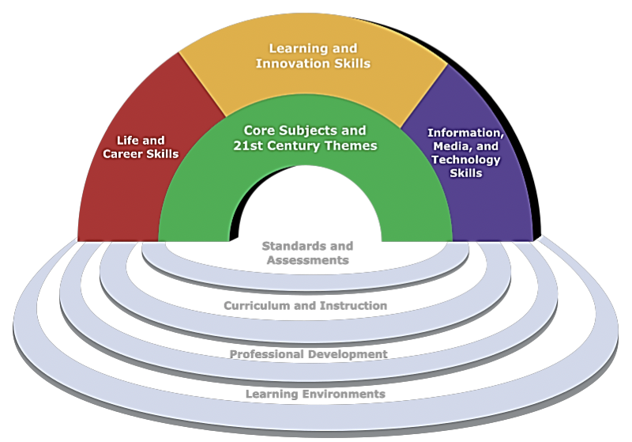
Το πλαίσιο δεξιοτήτων STEP21
Η ιδέα σχετικά με την προσέγγιση «Ικανότητες και δεξιότητες» για την εκπαίδευση βιώσιμης ανάπτυξης του 21ου αιώνα για τη βιώσιμη ανάπτυξη (ESD) επικεντρώνεται πρωταρχικά στο να επιτρέψει στους εκπαιδευόμενους με τις ικανότητες και τις ικανότητες να συσχετίζουν τις γνώσεις, τις δεξιότητες και τις αξίες που έχουν μάθει για την αντιμετώπιση και την αντιμετώπιση των προκλήσεων του πραγματικού κόσμου.

Slide 66
Δεξιότητες βιωσιμότητας (STEP21)
Ικανότητα σκέψης συστημάτων Προνοητική ικανότητα Κανονιστική ικανότητα Στρατηγική ικανότητα Ικανότητα συνεργασίας Ικανότητα κριτικής σκέψης Ικανότητα αυτογνωσίας Ολοκληρωμένη ικανότητα επίλυσης προβλημάτων

Slide 67
Νέες εξελίξεις στις Θεωρίες Μάθησης: Από τη διερεύνηση στη Δημιουργικότητα, την Ενσώματη Μάθηση και την Κοινωνικοσυναισθηματική Νοημοσύνη
«ΕΠΙΜΟΡΦΩΣΗ ΕΚΠΑΙΔΕΥΤΙΚΩΝ
ΓΙΑ ΤΑ «ΕΡΓΑΣΤΗΡΙΑ ΔΕΞΙΟΤΗΤΩΝ»
ΠΛΑΤΦΟΡΜΑ 21+: ΕΡΓΑΣΤΗΡΙΑ ΔΕΞΙΟΤΗΤΩΝ

Slide 68
Νέες εξελίξεις στις Θεωρίες Μάθησης: Από τη διερεύνηση στη Δημιουργικότητα, την Ενσώματη Μάθηση και την Κοινωνικοσυναισθηματική Νοημοσύνη Φιλοσοφία των Εργαστηρίων Δεξιοτήτων
Τα «Εργαστήρια Δεξιοτήτων» εισάγουν πλείστες καινοτομίες στην εκπαιδευτική πρακτική με bottom-up διαδικασίες μέσω της πιλοτικής εφαρμογής του πλαισίου προγραμμάτων σπουδών.
Συγκεκριμένα:
Οικοδομείται Πρόγραμμα Σπουδών ανά σχολική τάξη, σε συνεργασία με τους εκπαιδευτικούς των πιλοτικών σχολείων και σε συνάφεια με τη σχολική πρακτική και πραγματικότητα.
Μετασχηματίζεται το περιεχόμενο προγραμμάτων και προτάσεων των τεσσάρων θεματικών κύκλων σε πλαίσιο σταθερού εκπαιδευτικού προγραμματισμού σπουδών βάσει ερευνητικού σχεδίου και προσομοιώσεων και σε συνέργεια με την κοινωνία των πολιτών και τους διεθνείς εκπαιδευτικούς φορείς.
Εισάγονται παιδαγωγικές μεθοδολογίες όπως η διερευνητική μάθηση, η δημιουργική-συμμετοχική ανακάλυψη, οι αναστοχαστικές πρακτικές, το σχέδιο δράσης με οπτική ανάπτυξης στρατηγικής και δράσης για την ευημερία, την πρόοδο και την επίλυση προβλημάτων της σχολικής και ευρύτερης κοινότητας, η αξιολόγηση βάσει αυτο-παρατήρησης και στοχαστικών διεργασιών.
Σχηματίζεται μια «πλατφόρμα» ανοικτών διαδικασιών ικανή να υποστηρίζει κοινότητες μάθησης για την καλλιέργεια σύγχρονων θεμάτων, δεξιοτήτων και ικανοτήτων που απευθύνεται στην σχολική και στην εκπαιδευτική κοινότητα, μια δεξαμενή καλών πρακτικών και δοκιμασμένων σχολικών δραστηριοτήτων
ΠΛΑΤΦΟΡΜΑ 21+: ΕΡΓΑΣΤΗΡΙΑ ΔΕΞΙΟΤΗΤΩΝ

Slide 69
Νέες εξελίξεις στις Θεωρίες Μάθησης: Από τη διερεύνηση στη Δημιουργικότητα, την Ενσώματη Μάθηση και την Κοινωνικοσυναισθηματική Νοημοσύνη Σύγχρονο Παιδαγωγικό Πλαίσιο
Ο ρόλος της Διερευνητικής/ Ανακαλυπτικής Μάθησης
Ανακαλυπτική Μάθηση: εργαστήρια, επίλυση προβλήματος, μικρός επιστήμονας, Υπόθεση-Πειραματισμός- Συμπέρασμα, ενεργητική μάθηση, Μεταγνώση, Επιστημονικός Αλφαβητισμός: ο μικρός πολίτης, ο μελλοντικός πολίτης, οι κύκλοι της Διερεύνησης
Σύγχρονα Θεωρητικά Πλαίσια
-Δημιουργικότητα (Creativity)
- Υπεύθυνη Έρευνα και Καινοτομία (Responsible Research and Innovation_RRI)
-Ενσώματη Μάθηση (Embodied Systems)
-Σημειωτικά Συστήματα (Representational/Semiotic Systems), Ο ρόλος διαφορετικών αναπαραστασιακών συστημάτων (ψηφιακό, ενσώματο, λεκτικό…)
-Αναλογικός Συγκερασμός (Analogical Reasoning)
-Επιστήμη με και για την Κοινωνία/ Επιστήμη για υπεύθυνους πολίτες, O ρόλος του κοινωνικο-πολιτισμικού πλαισίου (εποχή που έζησε ο επιστήμονας, σημερινή εποχή, θέματα που απασχολούν το σημερινό πολίτη, …)
-Συνεργασία σχολείου με εκπαιδευτικούς φορείς, ερευνητικά κέντρα, επιχειρήσεις, κοινωνικούς φορείς.
-Ο ρόλος διαφορετικών μαθησιακών αντικειμένων (Σύνδεση διαφορετικών γνωστικών αντικειμένων, π.χ Λογοτεχνία, Ιστορία, STEM, STEAM …)
-Κοινωνικοσυναισθηματική Νοημοσύνη (Socioemotional Learning- SEL)
ΠΛΑΤΦΟΡΜΑ 21+: ΕΡΓΑΣΤΗΡΙΑ ΔΕΞΙΟΤΗΤΩΝ

Slide 70
Νέες εξελίξεις στις Θεωρίες Μάθησης: Από τη διερεύνηση στη Δημιουργικότητα, την Ενσώματη Μάθηση και την Κοινωνικοσυναισθηματική Νοημοσύνη Δεξιότητες που καλλιεργούνται
Οι εφαρμογές των σύγχρονων παιδαγωγικών πλαισίων καλλιεργούν το τρίπτυχο:
ΓΝΩΣΕΙΣ | ΣΤΑΣΕΙΣ | ΔΕΞΙΟΤΗΤΕΣ
Οι δεξιότητες του 21ου αιώνα:
κομβικές δεξιότητες (generic skills) χρησιμοποιούνται σε μια πληθώρα επαγγελμάτων
key skills- βασικές δεξιότητες (basic skills): Αριθμητική ικανότητα, Γλωσσική ικανότητα, Ικανότητα συνεννόησης σε ξένες γλώσσες, ψηφιακή ικανότητα
Επαγγελματικές δεξιότητες (vocational skills): σχετίζονται με ένα συγκεκριμένο επάγγελμα
Πολυεπίπεδες δεξιότητες (transversal skills): αποκτώνται κατά τη διάρκεια οποιασδήποτε δραστηριότητας & μπορούν να εφαρμοστούν σε μεταγενέστερο στάδιο σε νέες καταστάσεις, δηλαδή μπορούν να μεταφερθούν
ΠΑΡΑΔΕΙΓΜΑΤΑ
Αναλυτική Σκέψη: Η ικανότητα συστηματικής ανάλυσης των προβλημάτων.
Δέσμευση για Μάθηση: Η ικανότητα ενεργής επιδίωξης της μάθησης και ανάπτυξης ανταγωνιστικότητας.
Πραγματογνωσία: Η ικανότητα ανάληψης επαγγελματικών θέσεων εργασίας.
Ευελιξία: Η ικανότητα αποτελεσματικής προσαρμογής σε ποικίλες καταστάσεις.
Αναζήτηση Πληροφοριών: Ικανότητα εύρεσης και καταγραφής πληροφοριών για την αύξηση των γνώσεων ή την εξεύρεση λύσεων.
Καινοτομία & Δημιουργικότητα: Η ικανότητα δημιουργίας κάτι νέου προκειμένου να ξεκινήσει μια καλή επιχείρηση.
Προσανατολισμός στα Αποτελέσματα: Η ικανότητα να θέτει κανείς στόχους απόδοσης, αποτελεσματικούς στόχους και μέτρα.
Λήψη Αποφάσεων: Η ικανότητα λήψης αποφάσεων.
Δεξιότητες της ζωής (life skills), ήπιες δεξιότητες (soft skills), δεξιότητες τεχνολογίας και επιστήμης, π.χ κριτική σκέψη, δημιουργικότητα, συνεργασία, επικοινωνία, ευελιξία, προσαρμοστικότητα, πρωτοβουλία, οργανωτική ικανότητα, ενσυναίσθηση, κοινωνικές δεξιότητες, επίλυση προβλημάτων, ψηφιακός και τεχνολογικός γραμματισμός.

Slide 71
Νέες εξελίξεις στις Θεωρίες Μάθησης: Από τη διερεύνηση στη Δημιουργικότητα, την Ενσώματη Μάθηση και την Κοινωνικοσυναισθηματική Νοημοσύνη Δεξιότητες που καλλιεργούνται
ΠΛΑΤΦΟΡΜΑ 21+: ΕΡΓΑΣΤΗΡΙΑ ΔΕΞΙΟΤΗΤΩΝ
Δεξιότητες Μάθησης | Δεξιότητες Ζωής | MIΤ: Δεξιότητες της τεχνολογίας και της επιστήμης | Δεξιότητες του Νου
Κριτική σκέψη (Critical thinking) Επικοινωνία (Communication) Συνεργασία (Collaboration) Δημιουργικότητα (Creativity) | Αυτομέριμνα Κοινωνικές Δεξιότητες Πολιτειότητα Ενσυναίσθηση και ευαισθησία Προσαρμοστικότητα Ανθεκτικότητα Υπευθυνότητα Πρωτοβουλία Οργανωτική ικανότητα Προγραμματισμός, Παραγωγικότητα | - Δεξιότητες Μοντελισμού και προσομοίωσης Τεχνολογικός Γραμματισμός, Ψηφιακός γραμματισμός - Ευχέρεια στην ηλεκτρονική διακυβέρνηση -Ασφαλή πλοήγηση στο διαδίκτυο (αντιμετώπιση phising, cyberbullying, κ.ά.) -Προστασία από εξαρτητικές συμπεριφορές στις τεχνολογίες - Δεξιότητες δημιουργίας και διαμοιρασμού ψηφιακών δημιουργημάτων, -Συνδυαστικές δεξιότητες ψηφιακής τεχνολογίας, επικοινωνίας και συνεργασίας, -Δεξιότητες ανάλυσης και παραγωγής περιεχομένου σε έντυπα και ηλεκτρονικά μέσα, -Δεξιότητες διεπιστημονικής και διαθεματικής χρήσης των | Στρατηγική σκέψη Επίλυση προβλημάτων Μελέτη περιπτώσεων (case studies) Κατασκευές Πλάγια σκέψη
ΠΛΑΤΦΟΡΜΑ 21+: ΕΡΓΑΣΤΗΡΙΑ ΔΕΞΙΟΤΗΤΩΝ

Slide 72
References
Smyrnaiou, Z. (2019). Case Study — Play4Guide Project (Best Practice). Higher Education in the World 7. Humanities and Higher Education: Synergies between Science, Technology and Humanities, pp.325-326. http://www.guninetwork.org/report/higher-education-world-7
Valente, A., Tudisca, V., Pennacchiotti, C., Smyrnaiou, Z. Kotsari, K. Monsonís-Payá, I., Garcés, J., Branchini, B., Ricci, F. and The DESCI Consortium (2018). Actors and Practices in Living Lab for Alternating Training. In “Responsible Research and Innovation Actions in Science Education, Gender and Ethics - Cases and Experiences”, SpringerBriefs in Research and Innovation Governance, pp. 27-33.
Pennacchiotti, C., Valente, A., Tudisca, V., Smyrnaiou, Z., Kotsari, K., Sabater, P., Garcés, J. and the DESCI Consortium (2018). Building key competences in Alternating Training for knowledgeable and reflexive citizens. Co-Create ! - Co-creation of curricula, tools and educational scenarios for building softcompetences for personal development and employability (Multi-conference on Responsible Research and Innovation in Science, Innovation and Society m-rrisis 2018). Tartu, Estonia, 17-19 Septembre.
Pawlowski, J., de Fries, T., Smyrnaiou, Z. (2018). An Adaptable Innovation Competence Framework – The Play4Guidance Framework and its Application. Multikonferenz Wirtschaftsinformatik 2018, March 06-09, pp. 1899-1910, Lüneburg, Germany.
Valente, A., Tudisca, V., Pennacchiotti, C., Smyrnaiou, Z., Kotsaril, K., Monsonís-Payá, Garcés, I., J., Ricci, F. and Branchini, B. (2017). Actors and Practices in Living Lab for Alternating Training. RRI-SIS2017, Rome.
Smyrnaiou, Z., Petropoulou, E., Menon, S., Zini, V. (2017). From Game to Guidance: The Innovative Evaluation Approach of the P4G Simulation Business Game. IEEE, pp. 148-154.

Slide 73
References
Ζ., Σμυρναίου (2018). Improving knowledge and skills of young people in STEM - Qualitative & Quantitative approach. Πανελλήνιο Συνέδριο Scientix για την εκπαίδευση STEM. Ε.Μ.Π, 3 & 4 Σεπτεμβρίου 2018.
Ζ., Σμυρναίου (2020). Νέες εξελίξεις στις Θεωρίες Μάθησης: Από τη διερεύνηση στη Δημιουργικότητα, την Ενσώματη Μάθηση και την Κοινωνικο-συναισθηματική Νοημοσύνη. ΙΕΠ, ΠΛΑΤΦΟΡΜΑ 21+Skills.
Ζ., Σμυρναίου, Ε. Γεωργακοπούλου, Ε. Πανταζοπούλου (2020). Εργαστήρια δεξιοτήτων Νέες εξελίξεις στις Θεωρίες Μάθησης: Από τη διερεύνηση στη Δημιουργικότητα, την Ενσώματη Μάθηση και την Κοινωνικο-συναισθηματική Νοημοσύνη. ΙΕΠ, ΠΛΑΤΦΟΡΜΑ 21+Skills.
Kotsari K. and Smyrnaiou Z. (2021). Enhancing ‘Big Five’ Social Emotional Skills Through Improvisational Activities in Primary School Science Education. The European Conference on Education (ECE2021). The UCL Institute of Education, London, UK, 15-18 July 2021 (accepted).

Slide 74
Σας ευχαριστώ
πολύ!

